Slide 1
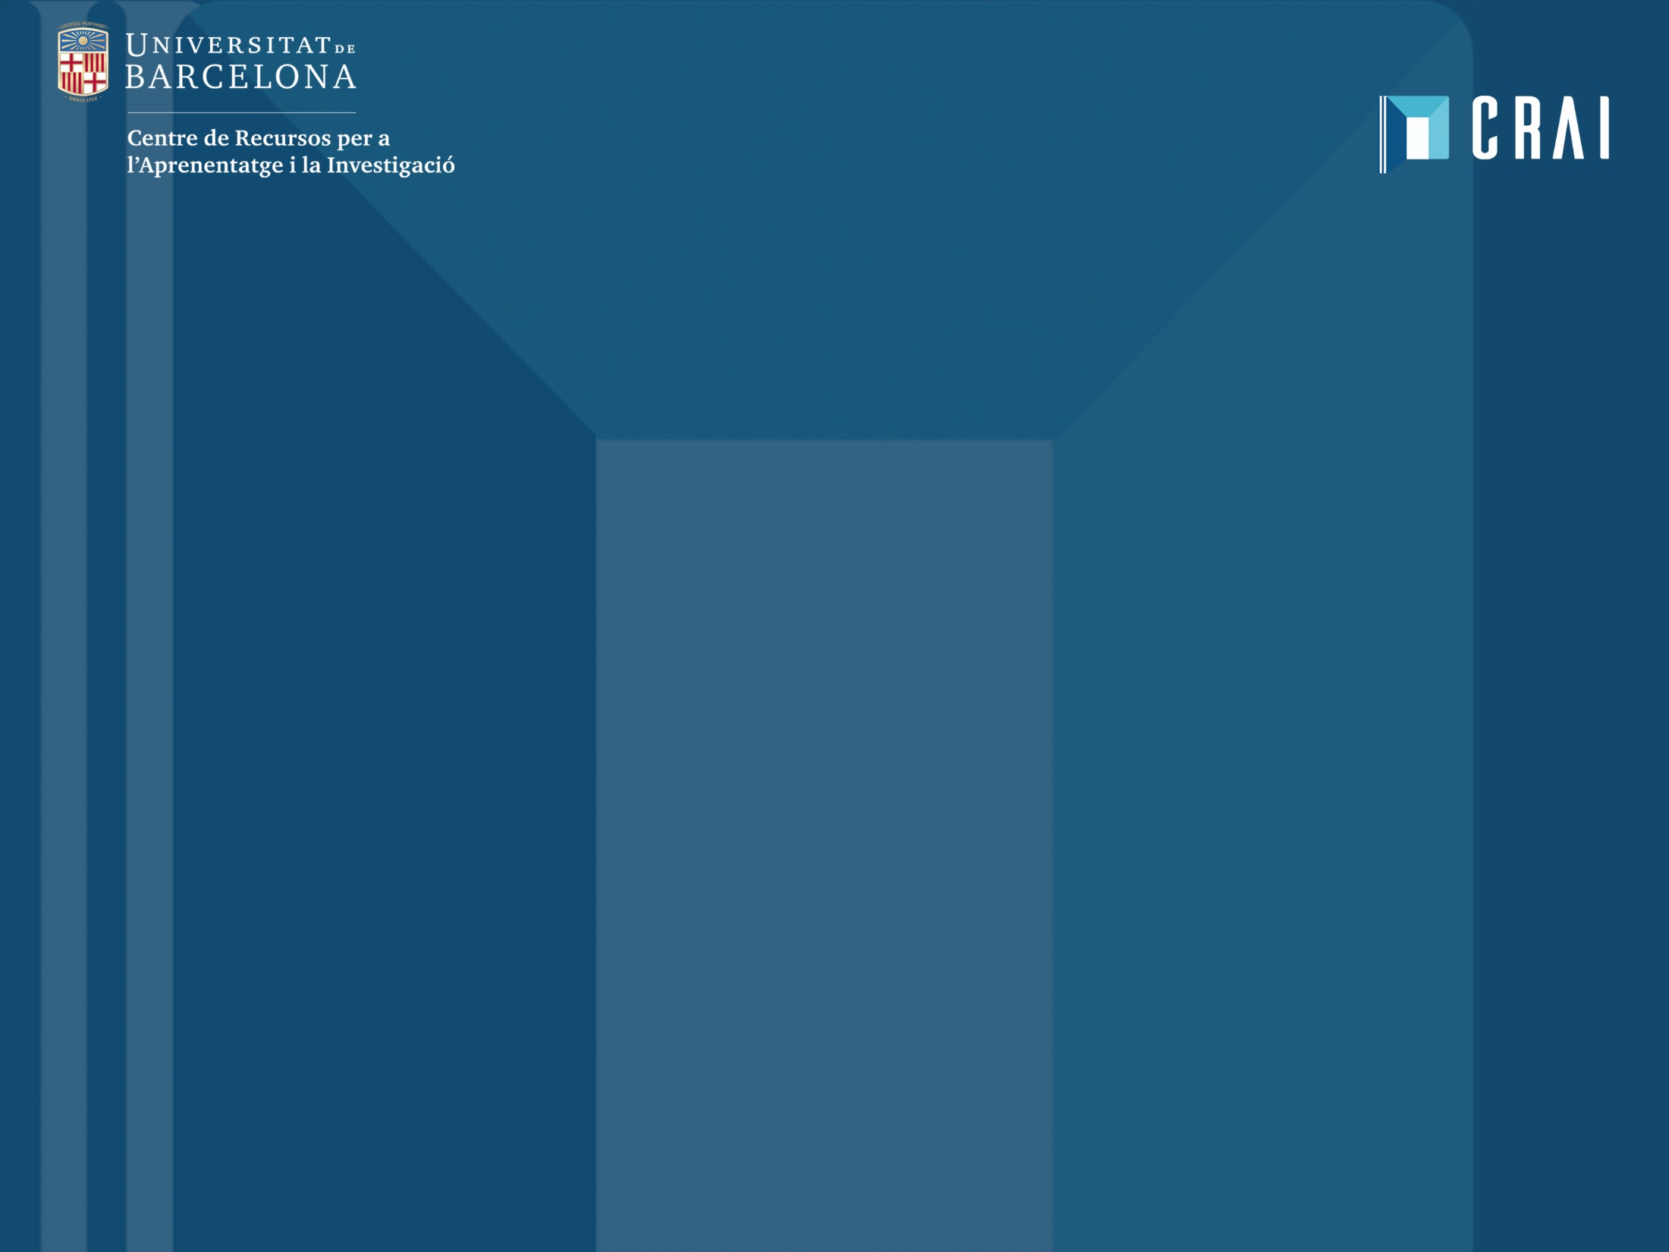
WISC-V : Escala d’Intel·ligència de Wechsler per a Nens-V
(Guia per la correcció en línia)

Slide 2
WISC-V és una mesura de l’aptitud intel·lectual. Es pot aplicar a nens i adolescents entre 6 a 16 anys i 11 mesos.
La correcció en línia s’ha de fer des de l’ordinador de tests del CRAI Biblioteca del Campus de Mundet.

Slide 3
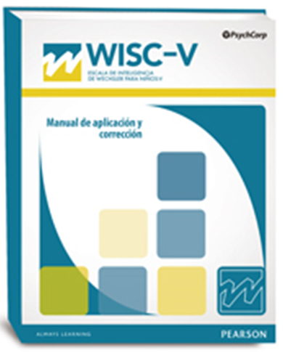
Un cop administrada la WISC-V, corregiu els tests aplicats i obteniu la puntuació directa (PD) de cada un d’ells.
Per corregir i obtenir la PD, consulteu el capítol III del Manual de aplicación y corrección.

Slide 4
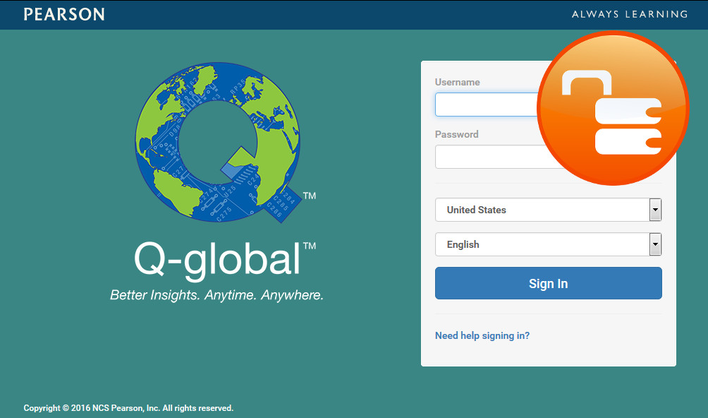
Demaneu al personal del CRAI Biblioteca
del Campus de Mundet que us obri una sessió.

Slide 5
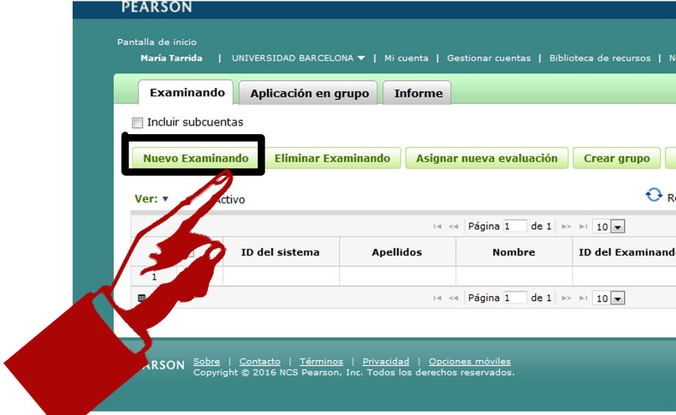
A Nuevo Examinando entreu les dades de la persona a la que s’ha administrat la WISC-V.

Slide 6
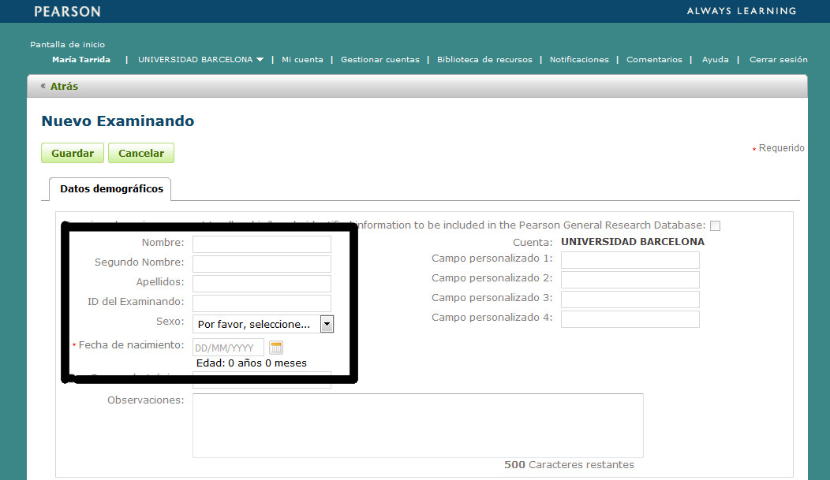
És aconsellable que no siguin dades reals
6 anys ≤ Edat ≤ 16 anys i 11 mesos

Slide 7
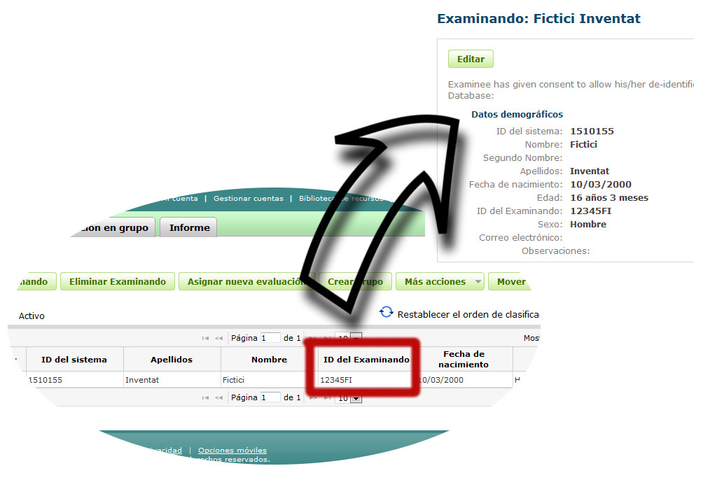
Podeu modificar les dades clicant
a ID del Examinando.

Slide 8
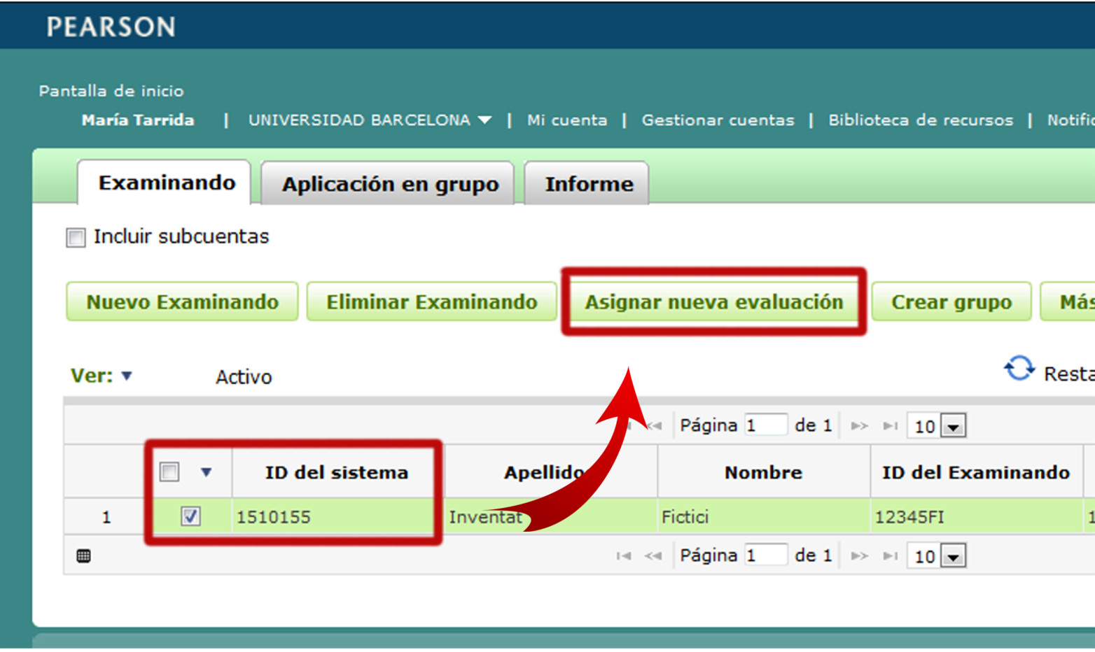
Inicieu l’avaluació a
Asignar nueva evaluación.

Slide 9
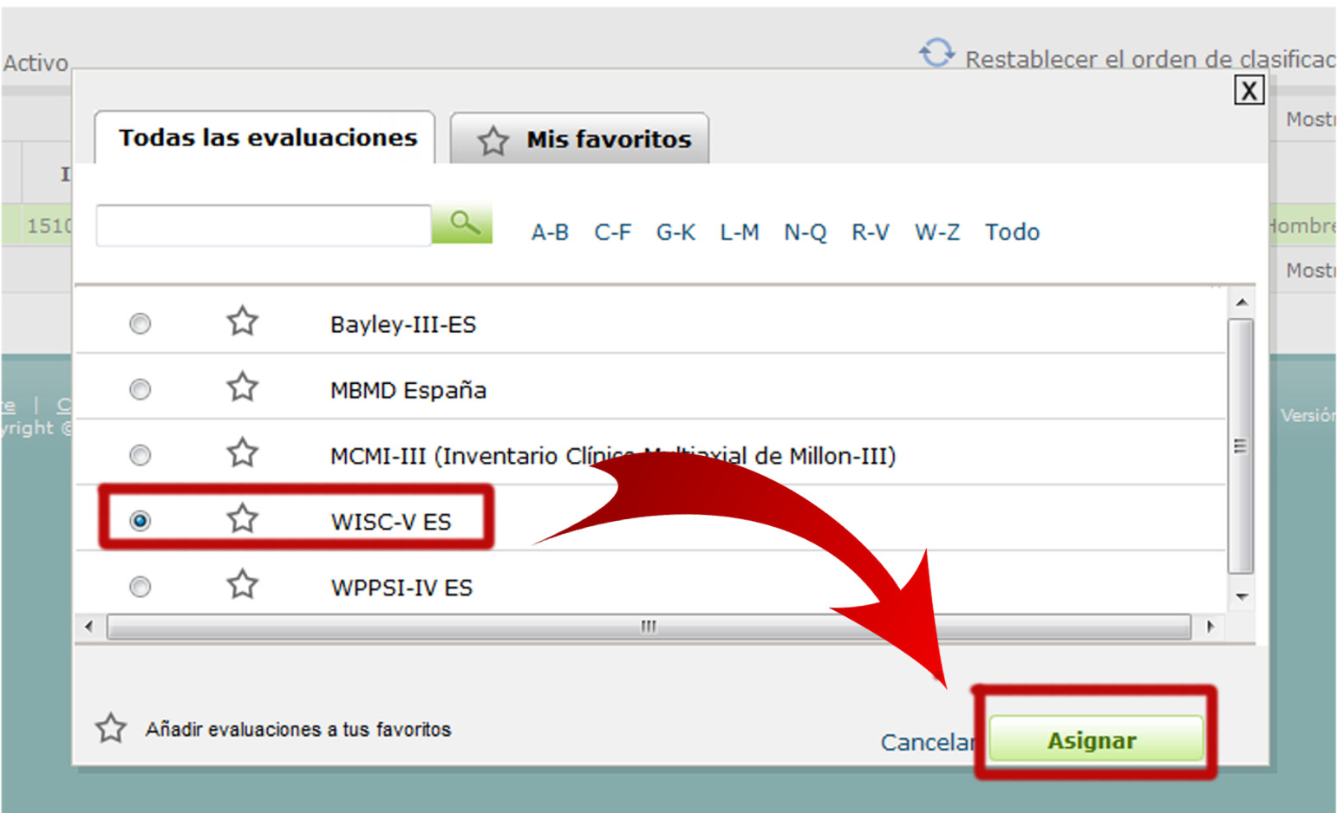

Slide 10
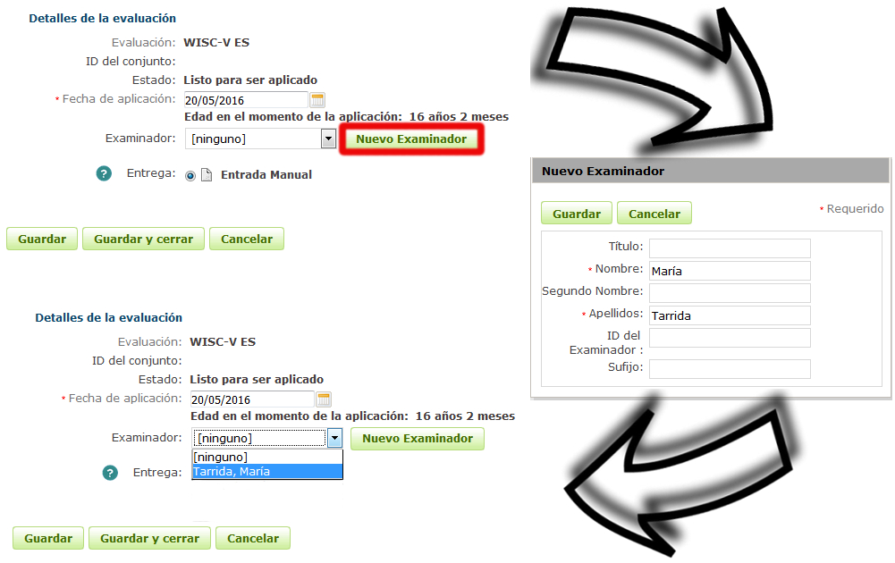
Introduïu les dades de l’examinador i seleccioneu-lo.
1
2

Slide 11
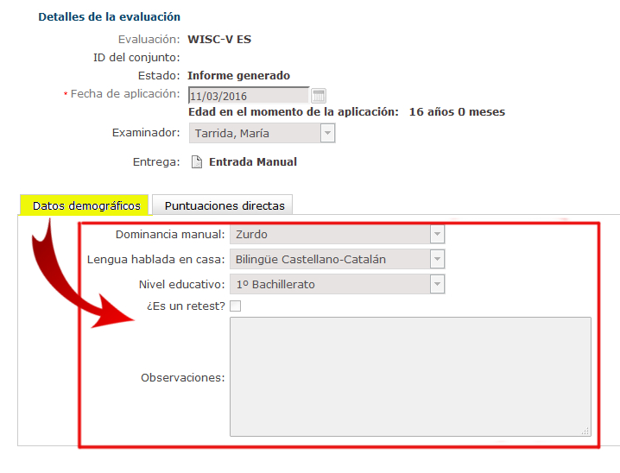
Completeu l’apartat Datos demográficos.

Slide 12
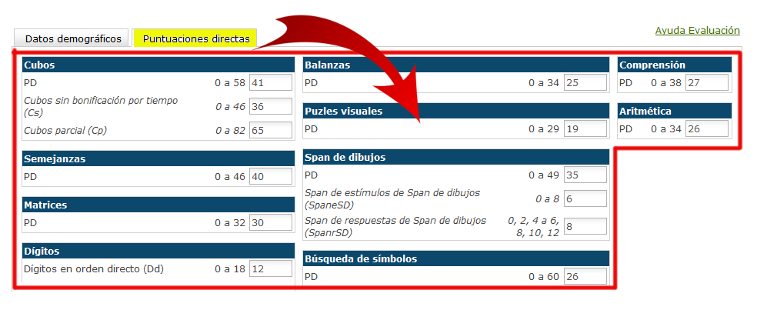
Introduïu les dades a Puntuaciones directas i quan acabeu trieu l’opció Guardar y cerrar.

Slide 13
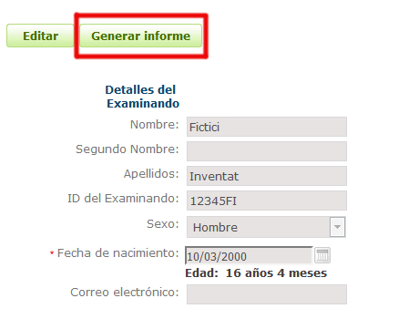
Creeu l’informe a Generar informe.

Slide 14
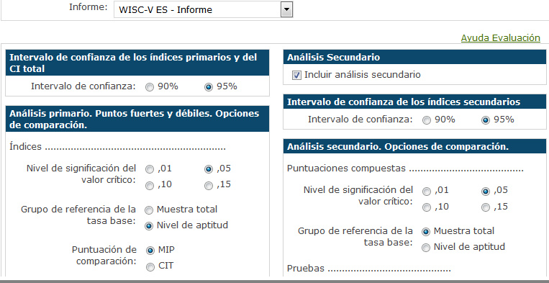
Els valors d’aquest quadre apareixen per defecte.
Es poden canviar els intervals de confiança, els valors crítics, el nivell de significació o el grup de referència.
Els canvis han d’estar relacionats amb l’objectiu de l’avaluació.
Al manual d’aplicació (pàgines: de la 48 a la 68), trobareu més informació sobre les condicions i fonamentació dels paràmetres adequats per a l’elaboració del perfil.

Slide 15
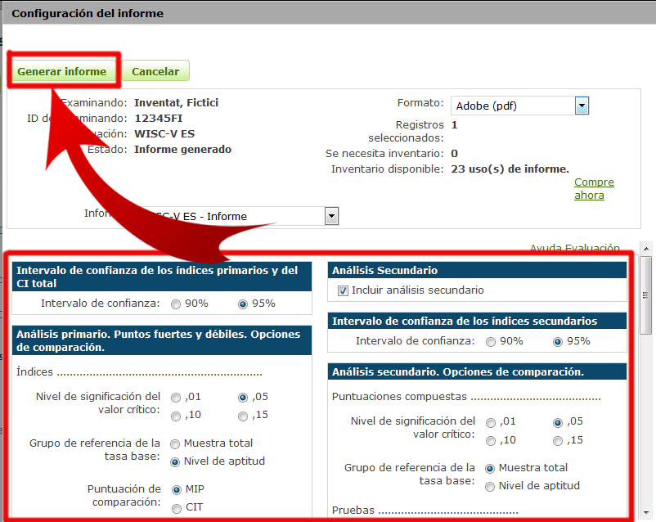
Un cop definits els valors, cliqueu a
Generar informe.

Slide 16
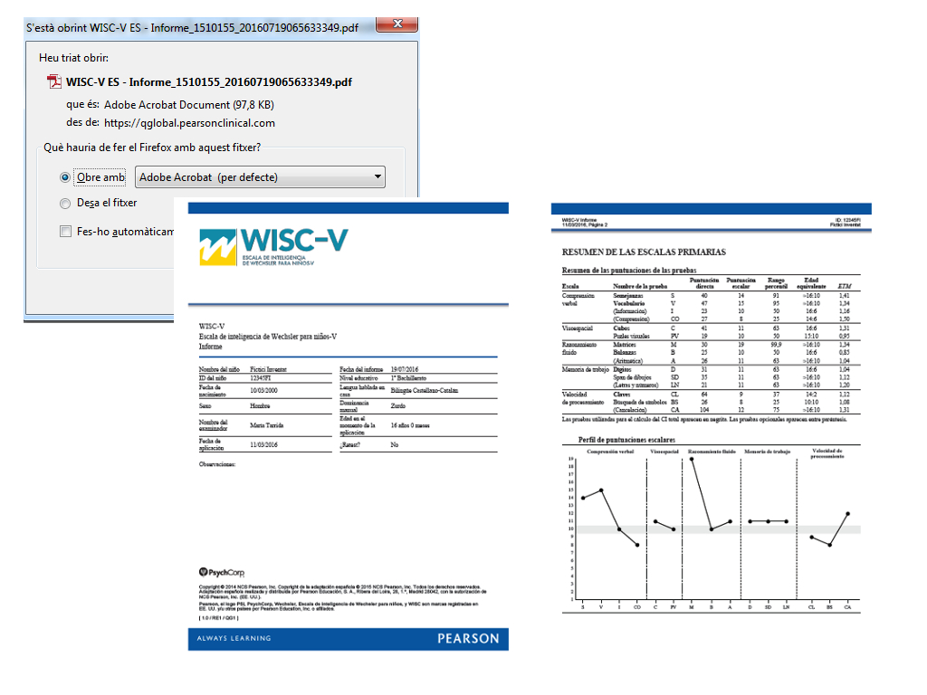
Obriu l’informe, guardeu-lo (Ex. A un pendrive, a l’escriptori...) i/o imprimiu-lo.

Slide 17
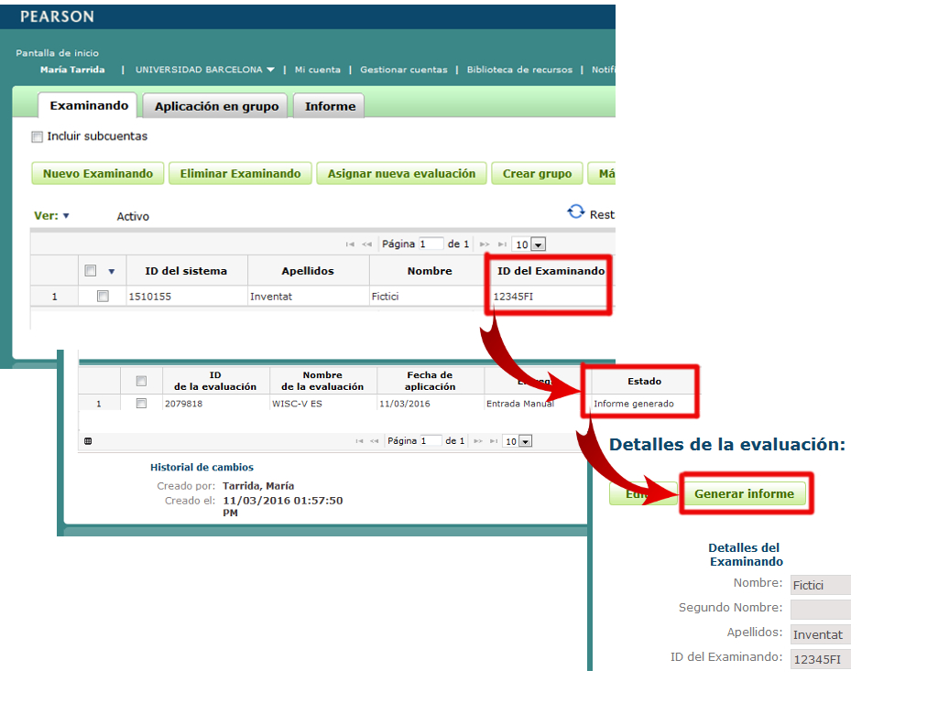
Desde ID del Examinando podeu
tornar a generar l’informe.

Slide 18

Guia elaborada pel CRAI Biblioteca del Campus de Mundet amb la col·laboració del Dr. Juan Antonio Amador Campos, professor titular del Departament de Psicologia Clínica i Psicobiologia de la UB.
© CRAI Universitat de Barcelona, curs 2016-17

